Slide 1

MOLÈCULES
J. Planelles

Slide 2

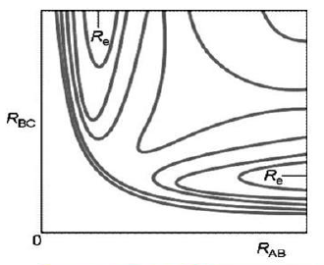
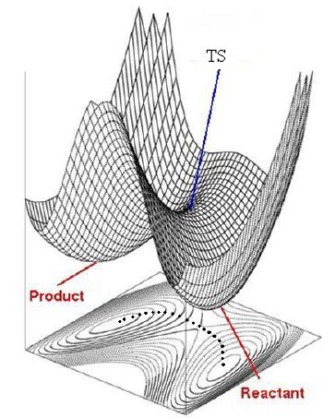
Chemical reactivity
Energy hypersurface
Reaction path

Slide 3
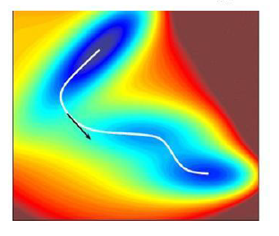
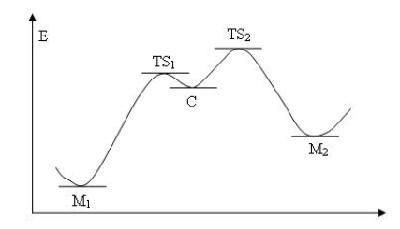
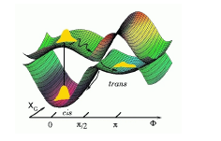
Chemical reactivity
Reaction path
Energy hypersurface
Retinal: vision mechanism

Slide 4
Born-Oppenheimer approximation
H₂⁺ molecule
Frozen nuclei:
Kinetic energy of nuclei:
Total Hamiltonian:

Slide 5

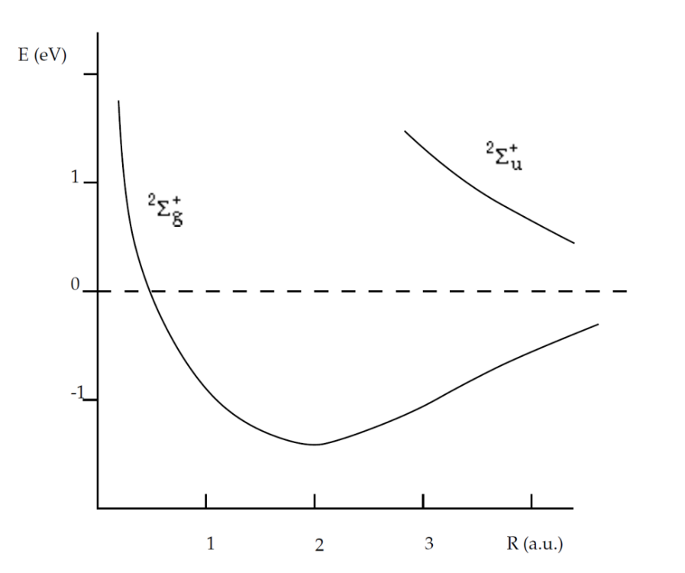
Frozen nuclei:
Burrau 1926, see J.Chem. Educat 79 (2002) 127
(5% error)
Are nuclei frozen ? … NO!
Born-Oppenheimer approximation:

Slide 6
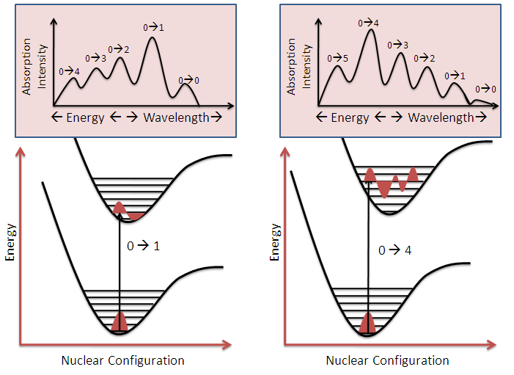

Slide 7


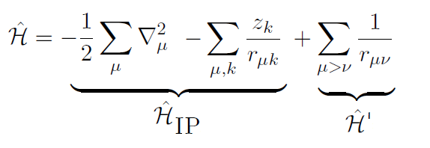


Hamiltonià Electrònic
Aproximació IP
Configuració electrònica
vs. àtoms

Slide 8
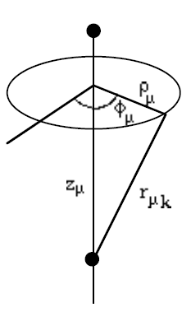

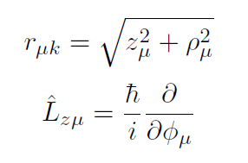



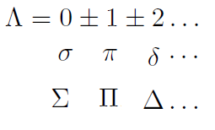
Molècules lineals
etiquetatge
Orbitals
Termes

Slide 9
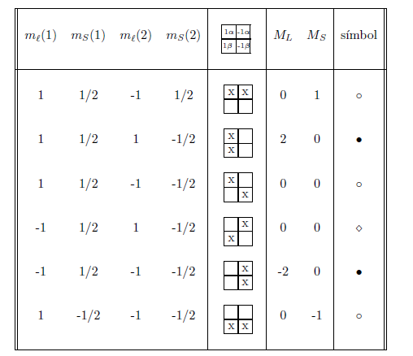



Example càlcul termes
Termes

Slide 10
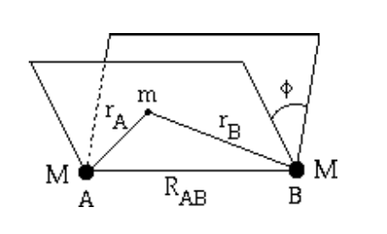

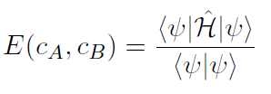



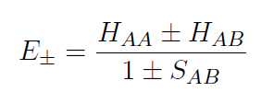


Resolució variacional H₂⁺

Slide 11
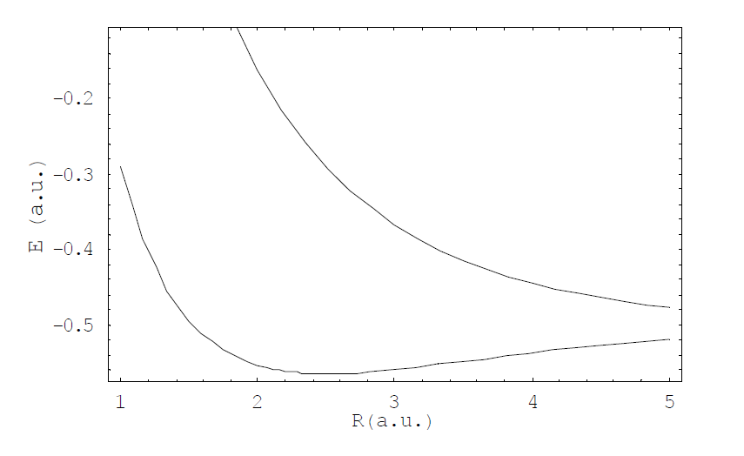
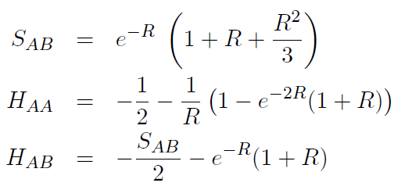

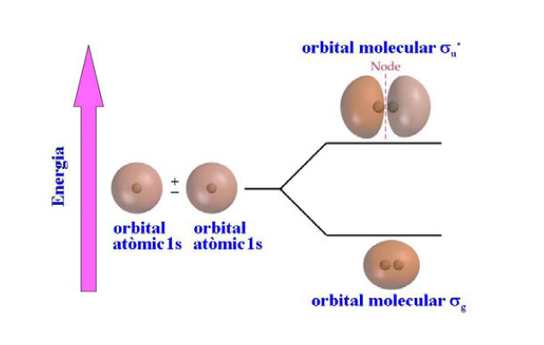

Resolució variacional H₂⁺ (cont.)

Slide 12
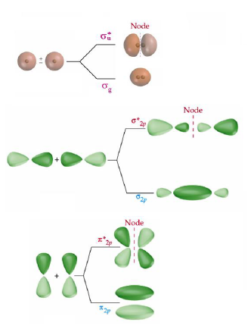
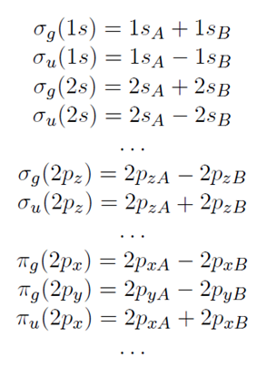
ORBITALS DE SIMETRIA

Slide 13
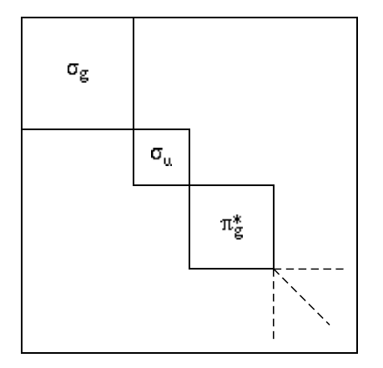
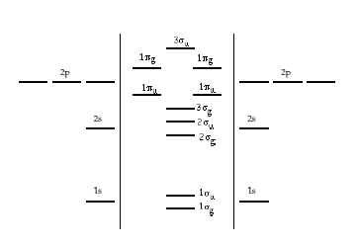
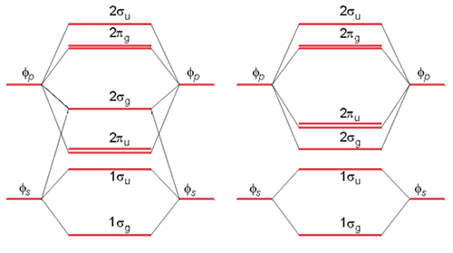
Resolució variacional H₂⁺ (cont.)
Orbitals moleculares molècules Li₂-N₂ (esquerra) y O₂-F₂ (dreta)

Slide 14






Correlació electrònica: cas de l’H₂

Slide 15
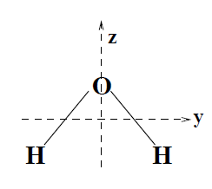
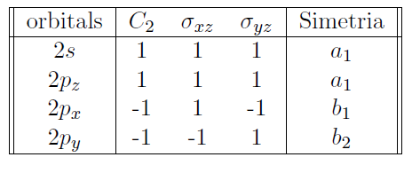
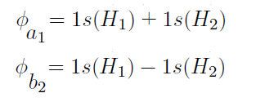
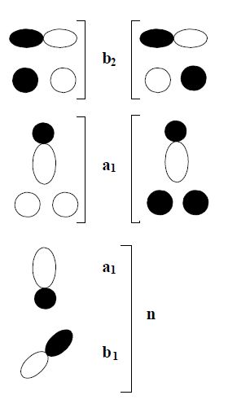
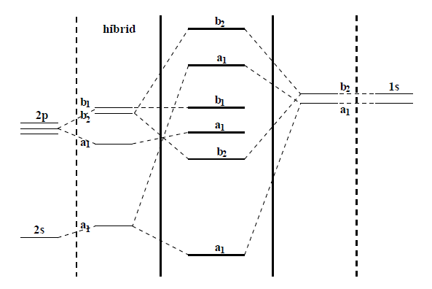
Mos en molècules poliatòmiques: el cas de l’aigua

Slide 16

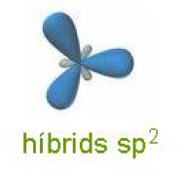


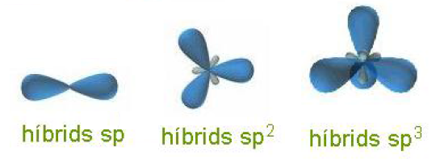

Enllaços de valència: HOs
configuració dels àtoms en les molècules

Slide 17
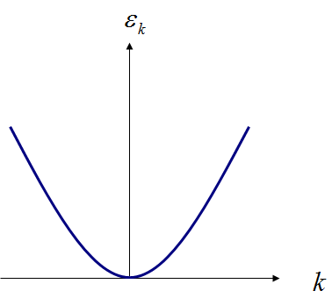
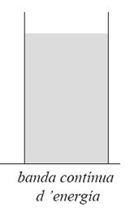
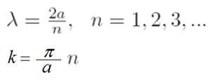
Cristall periòdic
ε (k): paràbola
Bragg difraction

Slide 18
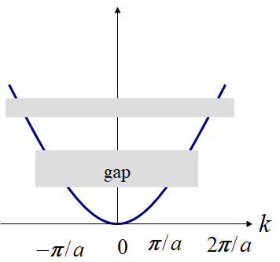
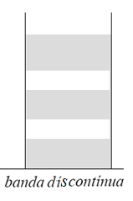
Cristall periòdic
ε (k): paràbola
Bragg difraction

Slide 20




Slide 21
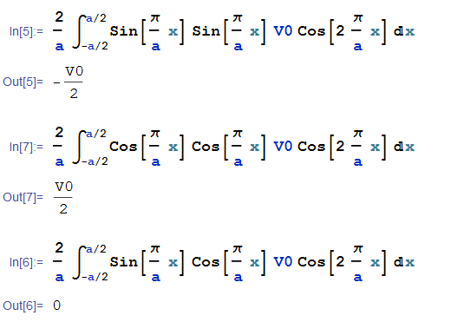

Slide 22
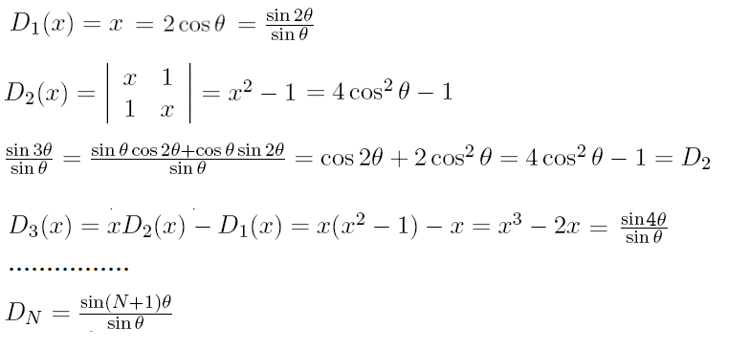

Slide 23



